Slide 1
令和７年度文部科学省委託事業 いじめ対策・不登校支援等推進事業
いじめ・不登校等の未然防止等に向けた魅力ある学校づくりに関する調査研究
福祉に関する教職員向けの研修
第６科目
メゾ実践：校内チーム体制の形成
講師 氏名
講師 所属・役職
■研修テキスト執筆・講義用資料作成■
山野則子（大阪公立大学現代システム科学研究科 / 現代システム科学域教育福祉学類 教授）
福祉に関する教職員向け研修
一般社団法人 日本ソーシャルワーク教育学校連盟

Slide 2
はじめに：ミクロ・メゾ・マクロにおける展開を知る
（１）ミクロレベルでのソーシャルワーク実践
マクロレベル
（地域・自治体・社会）
ネットワーキング
組織間協働 他
メゾレベル
（校内組織体制）
チームアプローチ
専門職協働 他
ミクロレベル
（児童生徒 他）
ケースワーク 他
門田（2010）『学校ソーシャルワーク実践―国際動向とわが国での展開』を基に一部改変
福祉に関する教職員向け研修
一般社団法人 日本ソーシャルワーク教育学校連盟

Slide 3
はじめに．スクールソーシャルワークとは
学校をベースに、子どもの最善の利益、福祉の価値の元にソーシャルワークを展開する。
さまざまなシステムレベル（ミクロ・メゾ・マクロ）に変革を起こす専門職。
問題を抱えた児童生徒に対し、当該児童生徒が置かれた「環境へ働き掛け」たり、関係機関等との「ネットワークを活用」したりするなど、多様な支援方法を用いて、課題解決への対応を図っていくこと（文部科学省2008）
→様々な制度やサービスを活用して生活課題に対応していく。
福祉に関する教職員向け研修
一般社団法人 日本ソーシャルワーク教育学校連盟

Slide 4
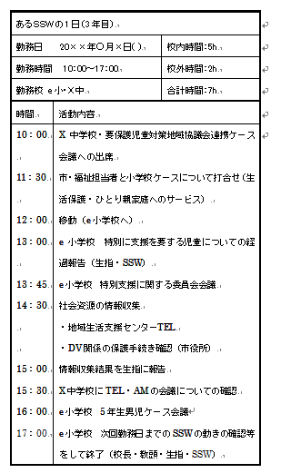
出所：金澤2008

Slide 5
ＳＳＷの役割と限界
学校に福祉の視点を導入する
アセスメント（見立て）・プランニング（手だて）・モニタリング（見直し）をシステム化する
★働きかけ
学校へ：声なき声を拾えるよう、学校内が機能するように
働きかける
機関調整：学校・福祉機関の代弁、通訳をする
教育委員会へ：市として機能するよう働きかける
子ども・保護者へ：法律やサービス、制度を使って介入する
限界：SWという日々積み重ねる活動ができない。
福祉に関する教職員向け研修
一般社団法人 日本ソーシャルワーク教育学校連盟

Slide 6
ＳＳＷ：ミクロ・メゾ・マクロ実践（文科省資料）
はじめに．ミクロ・メゾ・マクロにおける展開を知る
個別事例への
アプローチ
教師
友人
地域資源
●子ども・家族への面談、訪問
●教師への支援
●資源活用
ミクロ
子ども
家族
バックアップ
校内体制作りへの
アプローチ
担任
生指
養教
メゾ
●校内ケース会議の開催
●研修会の開催
管理職
外部支援者
外部支援者
市子ども家庭相談体制作りへのアプローチ
バックアップ
●連携ケース会議の開催
●市ネットワーク会議へ参加
●市相談体制作りへの関与
福祉
学校
幼稚園
マクロ
その他
病院
児相
福祉に関する教職員向け研修
一般社団法人 日本ソーシャルワーク教育学校連盟

Slide 7
１．メゾ：校内チーム体制を作る
(1) 校内協働の実際 ８０頁
・SSW常勤化調査より（文部科学省委託：山野研究室2025）
SSWの配置・派遣状況
SSWの配置・派遣が十分と感じているかどうか
常駐：全体の0.8％
週1などの回数は学校からみた回数（勤務形態ではない）
教育相談CNの役割
・校内の教師にSSWerの相談支援の視点や意義を理解してもらうよう活動する
福祉に関する教職員向け研修
一般社団法人 日本ソーシャルワーク教育学校連盟

Slide 8
１．メゾ・校内チーム体制を作る
・SSW常勤化調査より（文部科学省委託：山野則子研究室2025）
不登校好転率（全学校種別） 不登校好転率（小学校）
スクリーニング会議、チーム会議を開催している方が、不登校好転率が高い！SSW参加ありの方が好転率が高い。
教育相談CNの役割
・校内の教師にSSWerの相談支援の視点や意義を理解してもらうよう活動する
・校務分掌内の核となる会議のメンバーにSSWerを位置づける
・SSWerが参画する新たな会議を企画し、運営する
会議体が有効！
福祉に関する教職員向け研修
一般社団法人 日本ソーシャルワーク教育学校連盟

Slide 10
すべての子どもや家庭を確認していますか？気づいていない子どもはいませんか？
学齢期以降も全数を見ている機関が必要
学校が最も子ども家庭のニーズをキャッチしている
現状、学校は気になった教師が気になった子どもを
相談に挙げることが多い。
地域資源は有用であるが、必要な子ども家庭に繋がっていない。
福祉に関する教職員向け研修
一般社団法人 日本ソーシャルワーク教育学校連盟

Slide 11
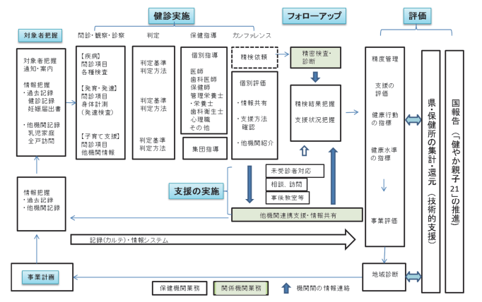
＜ 参 考 ＞
乳幼児の場合（法定健診1歳半、3歳）：
健診後→多職種の専門職によるカンファレンス→三方向へ
受診率約95％
福祉に関する教職員向け研修
一般社団法人 日本ソーシャルワーク教育学校連盟

Slide 12
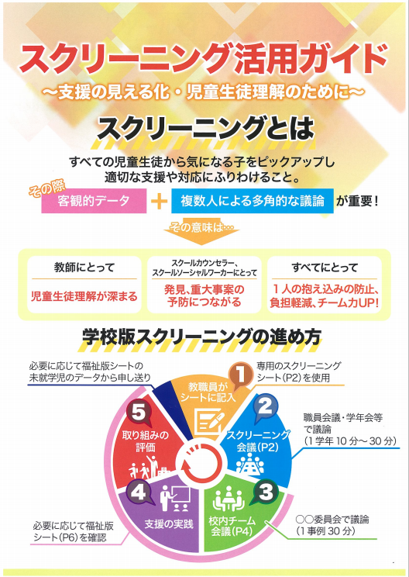
一人の子どもも取りこぼさないスクリーニング
スクリーニングとは、全員の子どもたちを確認していくことで、リスクの可能性ある子どもを洗い出し適切な対応を簡単に行えるようにすること。
メリット
養護教諭、SSWやSCなど違った視点を入れる
簡単な対応方法を得る＝教師の力量アップ
校内にどこでどう判断していくのか、個人でない判断ができ、ルール、判断の流れが明確になる。
地域資源（子ども食堂等）活用の正しい理解になる＝教師を救う
早期対応可能、
予防になる！
SDGs
文科省に掲載：file:///C:/Users/user/Downloads/20200330_mxt_kouhou02_1.pdf
山野則子HP：https://www.omu.ac.jp/orp/ries-ssw/
福祉に関する教職員向け研修
一般社団法人 日本ソーシャルワーク教育学校連盟

Slide 13
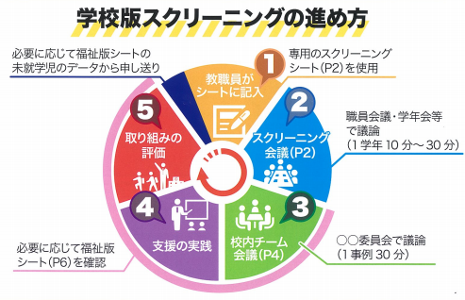

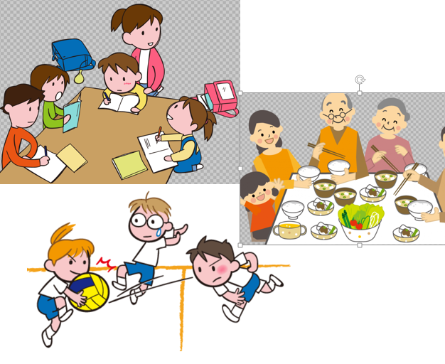
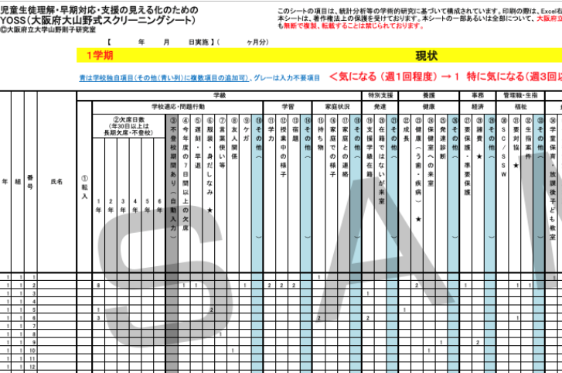
ＹＯＳＳ🄬：スクリーニングシステム
チーム会議
ワンポイントによる校内チーム支援
担任
A
SSW
地域人材による支援（自然然に繋がる場）
SC
B
保健室
予防
特許取得済み
特別支援CD
教頭
生徒指導
全数から気になる子の発見へ；チームで
C
全教員による
スクリーニング
（学年会議）
要保護児童対策地域協議会、児童相談所、警察、などへ繋ぐ
①児童相談所など専門機関での支援実行
②地域の子ども食堂、学習支援、
家庭教育支援等を活用
③ポイントを決めた担任見守り
自然と流れ
ていく
データ蓄積、AIの活用
取り組みの評価
※YOSS＝Youngster’s Obstacle Screening System

Slide 14
🄬＝権利関係登録済
ＹＯＳＳ🄬によるスクリーニングとは
データだけだと教師は逆に負担感になる傾向がある。我がごととして議論してこそチーム学校となり、子どもに向かうパワーとなる。
データ：客観的に入力
個人情報を行き来しない方法でCSWやCSなど地域をよく知るメンバーがチーム会議に参加
議論：全ての子ども検討
拾い上げ：課題を抱える子ども
決定：支援の方向性
データ＋議論＋決定→チームが進み、教師の抱え込みが軽減するツールである！
※YOSS＝Youngster’s Obstacle Screening System

Slide 15
「チーム学校」形成の
1つの方法
教師の同僚性：ちょっとした
工夫が参考になる！
個人の把握：些細な懸念
組織共有：
些細な対応を明確に決定：定例化
その機能をもつツールが
“YOSS（ヨース）”
早期対応つながる
チーム会議に挙げる、ABC方向性を決める：重要＝YOSS🄬機能
SSWは必須、SSWやSCの機能が明確化される
福祉に関する教職員向け研修
一般社団法人 日本ソーシャルワーク教育学校連盟

Slide 16
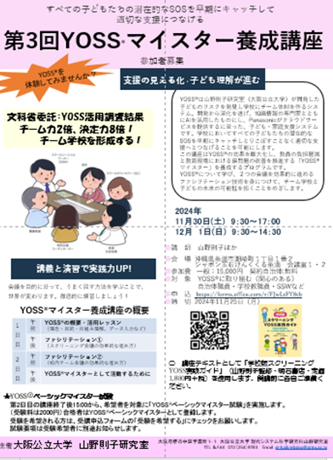

チーム学校を作る
ファシリテーション
の方法
違った意見を引き出すこと
同じであることを求めないこと
第５回YOSSマイスター講座in沖縄
2025年８月１９日/２０日開催予定
問合せ：gr-kyik-ebssw@omu.ac.jp
本の出版
福祉に関する教職員向け研修
一般社団法人 日本ソーシャルワーク教育学校連盟

Slide 17
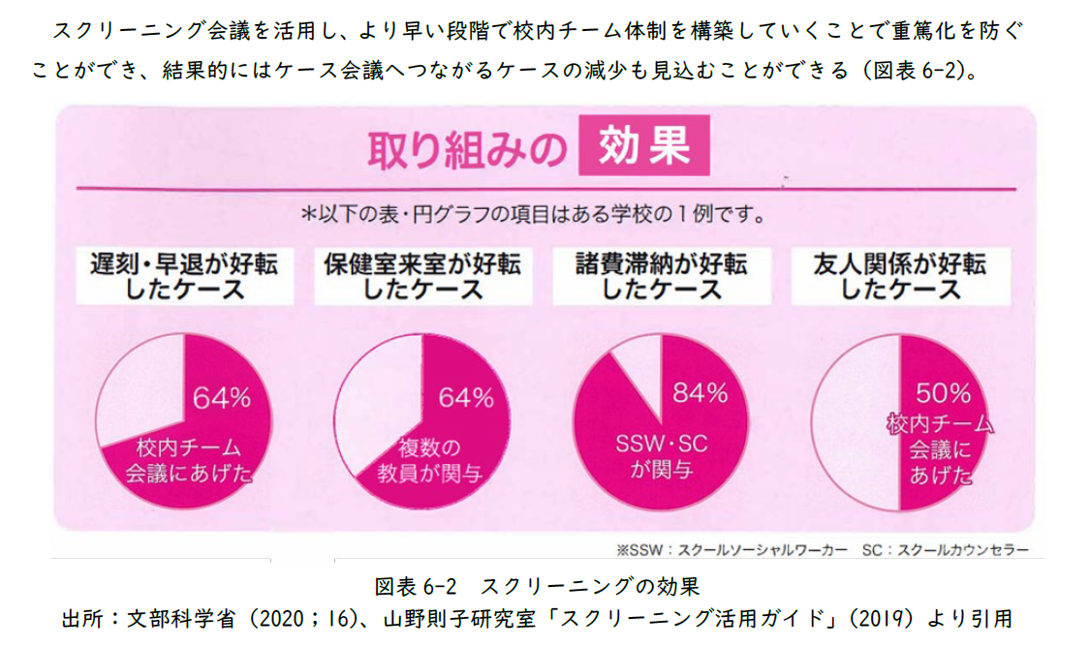
１．校内チーム体制をつくる
(2) 「スクリー二ング会議」と「ケース会議」 ８０頁
スクリーニングの効果
福祉に関する教職員向け研修
一般社団法人 日本ソーシャルワーク教育学校連盟

Slide 18






地域活用の効果
1学期から2学期、2学期から3学期のスクリーニング点数（気なる点があるほど高くなる）を検討した結果、全体的に点数が上昇するなか、2学期にB判定（地域資源の活用）を受けた子どもの合計点数が2学期から3学期にかけて減少していた。つまり気になることが改善していたことになる。
減少
（点）
2019年度スクリーニングデータ分析結果から
福祉に関する教職員向け研修
一般社団法人 日本ソーシャルワーク教育学校連盟

Slide 19
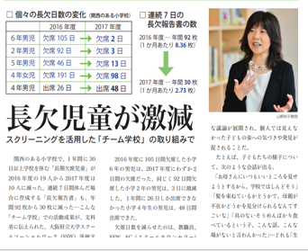
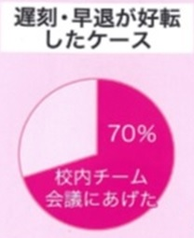
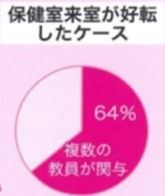
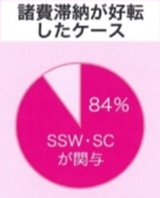
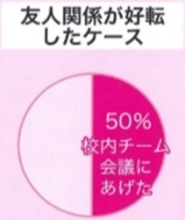
スクリーニングから
わかること
取り組みの効果
子ども食堂など地域につないだだけで不登校が3分の１に減少
A市の例
福祉に関する教職員向け研修
一般社団法人 日本ソーシャルワーク教育学校連盟

Slide 20
スクリーニング会議による学校への影響
文科省
委託調査
（2021）
◇職種別に見た、会議の場で、自分が
受け持つ担任以外の児童生徒につい
て意見をいう程度
◇職種別に見た、職種別に見た、会議に
おいて児童への対応について具体的
に決定する程度
決定力UP
議論力UP
全体では、YOSS活用前と比べ、活用後の方が、より児童生徒について意見
を言ったり、児童への対応について具体的に決定したりするようになった。

Slide 21
スクリーニングによる教師の負担感は増加しない
文科省
委託調査
（2021）
◇職種別に見た、複雑な家族構成の中で
暮らしている児童を気にかける程度
◇スクリーニングチェック実施回数別に
見た、チームで決定することは負担で
ある程度
負担感の
増加なし
発見力
UP
スクリーニングによって家庭背景を見るようになり、回数に関わらず、YOSSの活用によって複数で集まって議論し決定することに教員の負担は増えたとは言えない。

Slide 22
YOSSサポート利用の有無による課題状況の比較
* SC: School Counselor, SSW: School Social Worker
※本データは、大阪府こどもの生活実態調査結果等より抜粋
YOSSサポートありの
A自治体
YOSSサポートなしの
C自治体
この間に
スクリーニング開始
この間に
スクリーニング開始
 | 2016年度 | 2023年度 | 分析
嫌なことや 悩んでいるときの 相談相手 | 0.2% (SC*) | 2.4% (SC・SSW*) | 10倍に増加。
支援制度の利用 状況 （就学援助） | 9.5% | 15.5% | スクリーニング会議から繋がりにくい制度につながる
暴力行為発生割合 （件数／児童生徒数） | 3.9% | 1.4% | 未然防止に対する意識が 高まっている
不登校児童生徒 割合 （人数／児童生徒数） | 2.1% | 3.6% | コロナ禍前後の増加率、全国では５倍
 | 2016年度 | 2023年度 | 分析
嫌なことや 悩んでいるときの相談相手 | 0.6% (SC*) | 1.2% (SC・SSW*) | 2倍に増加。
支援制度の利用 状況 （就学援助） | 20.0% | 14.9% | 制度につながっていない。
暴力行為発生 割合 （件数／児童生徒数） | 0.30% (2017) | 0.37% (2022) | 横ばいである。
不登校児童生徒 割合 （人数／児童生徒数） | 2.11% (2017) | 3.82% (2022) | 増加はゆるやか
10倍
2倍
1.6倍
0.75倍
1/3
変化なし
1.7倍
1.8倍
※YOSS®はデータ＋議論＋支援決定をシステマティックに行うスクリーニングシステムのこと
福祉に関する教職員向け研修
一般社団法人 日本ソーシャルワーク教育学校連盟

Slide 23
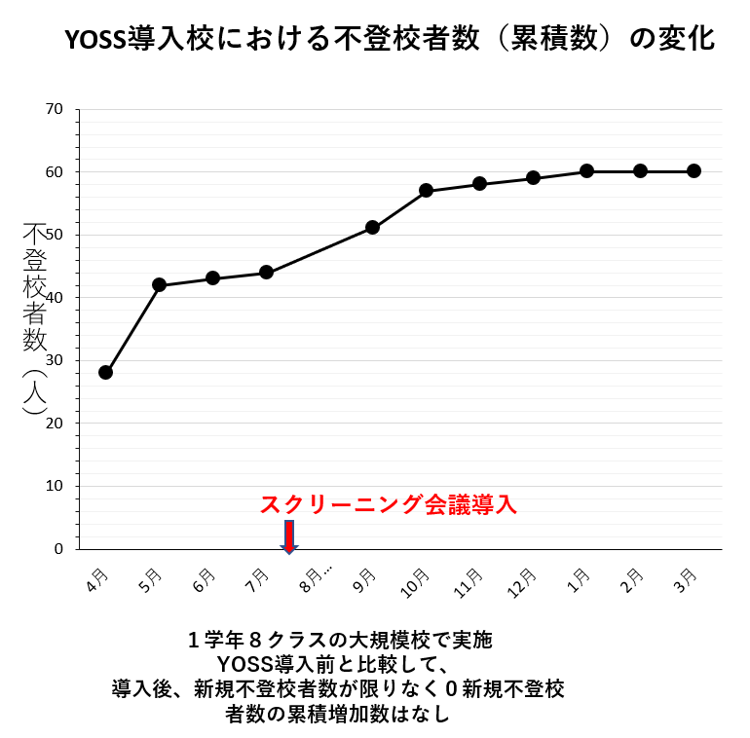
YOSS利用+マイスター人材の創出による不登校状況：一般との比較
コロナ後の2020年から傾斜がどの自治体でも激しい
（月別も含め）
YOSS自治体の例
：マイスター4人いる学校
▍ 不登校児童生徒数の推移
（人）
YOSS始めてから増え続けなくなり、横ばいになった
文部科学省「令和６年度児童生徒の問題行動・不登校等生徒指導上の諸課題に関する調査結果」
福祉に関する教職員向け研修
一般社団法人 日本ソーシャルワーク教育学校連盟

Slide 24
１．校内チーム体制をつくる
表６-１ 各会議の概要（筆者作成）
 | スクリーニング会議 | （校内）チーム会議 | ケース会議
 |  |  | 校内ｹｰｽ 会議 | 連携ｹｰｽ 会議
対象とする 児童生徒 | 〇すべての児童生徒 | 〇スクリーニング会議でピックアップした児童 （複数の場合あり） | 〇限定されたひとりの児童生徒
目的・内容 | 〇支援の必要性が潜在化している児童生徒に気づく 〇より早い段階で児童生徒のリスクを把握 〇気になる児童生徒をピックアップする ・おおよその対応の方向性の確認 ・（校内）チーム会議の協議対象とするか否かの判断 | 〇多様な立場・職種のメンバーが参加し、多角的な視点で支援の方向性を検討する 〇対象児童生徒個々の支援方針を詳細に検討し、誰が何を行うのか、支援の役割分担等を明確にし、共有する 〇より深く検討が必要なケースは、別途、個別のケース会議を実施する | 〇解決すべき問題を個別に深く検討することにより、その状況への理解を深め、対応策を考え、実行する 〇対応中のケースの状況確認やその後の対応方針の確認を行う
期待する効果 | 〇重篤化の未然防止 | 〇重篤化の未然防止 | 〇重篤化の状況改善
144

Slide 25
１．校内チーム体制をつくる
表６-１ 各会議の概要（筆者作成）
 | スクリーニング 会議 | （校内） チーム会議 | ケース会議
 |  |  | 校内ケース会議 | 連携ケース会議
会議参加者 | 〇学年団の教師 〇（スクールソーシャルワーカー） | 〇教育相談コーディネーター 〇生徒指導担当教師 〇養護教諭 〇特別支援担当教師 〇スクールカウンセラー 〇スクールソーシャルワーカー 〇検討対象児童生徒のクラス担任（入れ替わりで参加） | 〇児童生徒本人や家族に関係する教員（過去に関わりのあった教員も含む） 〇スクールカウンセラー、スクールソーシャルワーカー等の校内支援者 〇きょうだいのクラス担任 | 〇児童福祉や生活保護・低所得者支援等関係行政機関 〇きょうだい関係の幼稚園や保育所、小学校、中学校、高校等の他校の教員 〇放課後児童クラブの支援員（小学生の場合） 〇保健所や病院(※) ※本人・家族との関わりがあり、支援の検討・実施において協力が必要な場合
145

Slide 26
１．校内チーム体制をつくる
表６-１ 各会議の概要（筆者作成）
 | スクリーニング 会議 | （校内）チーム会議 | ケース会議
 |  |  | 校内ケース会議 | 連携ケース会議
実施方法等 ※会議の流れは、次節以降を参照されたい | 〇学年会等で実施 〇事前に各担任ほかがスクリーニングシートに記入 | 〇以下のいずれかの方法 ・既存のいじめ・不登校対策委員会や特別支援委員会等の中で実施 ・スクリーニング会議に続けて実施 | 〇教育相談コーディネーター、または管理職が参加メンバーに連絡をとり日程調整を行う。外部機関に参加してもらう場合には依頼文が必要となることもある。 〇事前に教育相談コーディネーターと支援対象の児童生徒の学級担任で検討する問題の焦点化を行う。 〇カンファレンスシートを用意する。
所要時間 | 〇1クラスにつき10～15分程度 | 〇１人につき１０分程度 | 〇１人につき30分程度
開催頻度 | 〇最低年３回 （学期ごと） | 〇最低年２、３回 （学期ごと） | 〇必要に応じ開催
146

Slide 27



１．校内チーム体制をつくる
図６-３ ソーシャルワークの展開過程と各会議の位置づけ（筆者作成）
ソーシャルワークの展開過程 | 学校での取り組み （児童生徒の支援ニーズへの気づきと対応）
①ケースの発見とエンゲージメント （課題発見、アウトリーチ、インテーク）
②アセスメント （事前評価）
③プランニング （支援計画作成）
④インターベンション （介入）
⑤モニタリング （経過観察）
⑥エヴァリュエーション （事後評価）
⑦ターミネーション （終結）
⑧フォローアップ （アフターケア）
スクリーニング会議
（学年単位等）
（校内）チーム会議
ケース
会議
支援計画に基づいて対応(支援)
スクリーニング会議／（校内）チーム会議
ケース
会議
スクリーニング会議／（校内）チーム会議
147
Notes:
▶第１・３科目の「ソーシャルワークの展開過程」と、第６科目の「スクリーニング」や「チーム会議」の取り組みに関する補足説明資料です（本スライド用に作成しました）。
▶スライド下部の「スクリーニング」の語句説明は、以下の資料から転載したものです。
◎「文部科学省「スクリーニング活用ガイド」←スクリーニングについて先生方にお伝えいただく際の資料としてもご活用いただけます。
https://www.mext.go.jp/a_menu/shotou/seitoshidou/__icsFiles/afieldfile/2020/03/30/20200330_mxt_kouhou02_1.pdf
▶スクールソーシャルワーク展開過程の各要素については、メゾレベルの取り組みと関連するため、具体的な取組事項や流れの説明はそちらに譲るかたちにしました。
▶スクリーニング会議は、定期的に児童生徒全員の状況確認を行うため、モニタリングの機会になります。

Slide 28
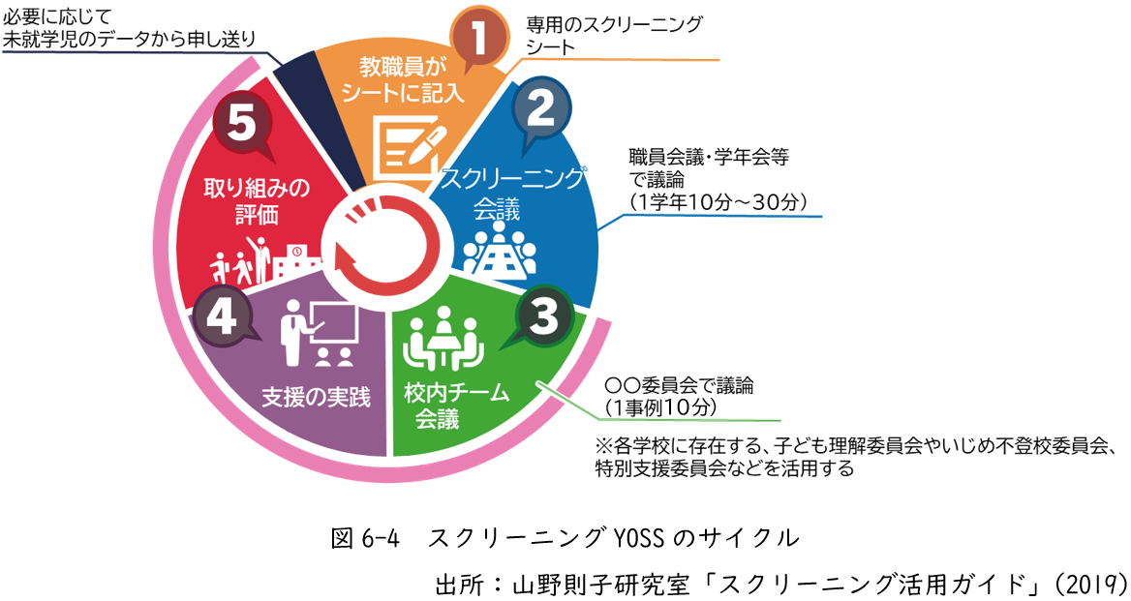
2．スクリーニング会議の実践
(１) 「スクリー二ング会議」の方法 ８２頁
福祉に関する教職員向け研修
一般社団法人 日本ソーシャルワーク教育学校連盟

Slide 29
３．スクリーニング会議の実際
(4)「スクリー二ング会議」を導入する ≪ワーク１≫９０頁
→教員が孤立しない、チームで考える取り組みを考える
【事例】
あなたの在籍する学校は、担任主導で子どもへの対応がそれぞれの担任に任されてしまっているところがあり、そのことをどうにか改善したいと考えていた。そこへ、養護教諭から、以下の相談があった。
「５年生の○○さんは、最近保健室によく来るんですよね。何か話したそうにしているので一度じっくりと話を聞いてあげたいと思い、担任にその旨を話したところ、『では、ぼくが話をきいてみます』という返答でした。数日後、担任から『○○さんから話を聞きましたが、ちょっと風邪気味でしんどいということでした。特にそのほかのことは話していませんでしたよ』というお話がありました。でも、その後もまだ保健室にたびたび来るんですよね。担任の先生は特に問題視していないようなのですが、私はとても○○さんの様子が気になって…」この相談を受けてあなたは、以前SSW が話していた「スクリーニング会議」が有効なのではないかと考えた。しかし、忙しい学校現場で新たな会議を導入することはとても難しい。
でも、このままでは校内のチーム体制が築いていけないことも危惧している。
福祉に関する教職員向け研修
一般社団法人 日本ソーシャルワーク教育学校連盟

Slide 30
３．ケース会議の実際
(4)「スクリー二ング会議」を導入する≪ワーク１≫９０頁
あなたならどのような方法で「スクリーニング会議」の導入に導いていきますか。
福祉に関する教職員向け研修
一般社団法人 日本ソーシャルワーク教育学校連盟

Slide 31
2．スクリーニング会議の実践
(2) スクリーニング会議の実施に向けた準備（学校の取組） ８４頁
①校長と教育相談CNとの協議
②校長から全教職員への説明
③教育相談CNからの説明と教職員による
スクリーニングシートの入力
④教育・福祉関係者への同席依頼
⑤スクリーニング会議実施日の準備
福祉に関する教職員向け研修
一般社団法人 日本ソーシャルワーク教育学校連盟
Notes:
次に動画を見る

Slide 32
2．スクリーニング会議の実践
(3) スクリーニング会議の実施（当日）
①教育相談CNよりスクリーニング会議の進め方の説明
②スクリーニング会議の実施
③児童生徒の変化の確認
④１年間の児童生徒の状況の確認と話し合い
福祉に関する教職員向け研修
一般社団法人 日本ソーシャルワーク教育学校連盟

Slide 33
３．スクリーニング会議の実際
(５) 「スクリー二ング会議」の実施≪ワーク２≫９２頁
【事例（つづき）】
SSW から提供してもらった資料を元に研修を行い、スクリーニング会議を導入する意義は一定程度、校内の教師の理解を得ることができた。
いよいよ本校でもスクリーニング会議が開始され、校内チーム体制強化に取り組んでいく準備ができた。
あなたならこの準備の中で、どのような点に配慮が必要だと考えますか。
福祉に関する教職員向け研修
一般社団法人 日本ソーシャルワーク教育学校連盟

Slide 34
2．スクリーニング会議の実践
(４)校内チーム会議の実施 ８５頁
校内チーム会議…
スクリーニング活用ガイドでは、スクリーニング会議の中ではいったん気になる子を取り上げることのみを行い、別途、取り上げた子の支援策を決める校内チーム会議を実施する、という２段階の方法が提案されている。校内チーム会議の運用については、学校の規模や体制などに応じて、開催の有無決定を行う。
(5) データに基づく結果から1 年を通じて児童生徒の変化を確認
福祉に関する教職員向け研修
一般社団法人 日本ソーシャルワーク教育学校連盟

Slide 35
３．ケース会議の実際
(１）ケース会議の方法 ８６頁
(2) ケース会議の実施にむけた準備（学校の取組） ８７頁
① 教育相談CN と事例報告者（検討対象とする児童生徒の学級担任等）との協議
② 教育相談CN と管理職との協議
③ ケース会議の日程調整と招集
④ケースカンファレンスシート（参考配布）
福祉に関する教職員向け研修
一般社団法人 日本ソーシャルワーク教育学校連盟

Slide 36
３．ケース会議の実際
(3) ケース会議の実施（当日） ８８頁
① 教育相談CNよりケース会議の注意点について説明
②ケース会議の実施
③事例報告者へのねぎらい
④児童生徒の変化を評価
⑤ケースの終結
福祉に関する教職員向け研修
一般社団法人 日本ソーシャルワーク教育学校連盟

Slide 37
３．ケース会議の実際
(6)「ケース会議（校内）」の実施≪演習≫９３頁
【事例（つづき）】
養護教諭が気になっていた○○さんについても、スクリーニング会議ですべての児童生徒について話し合い検討できたことにより、「養護教諭が○○さんのお話を聞き、その内容を担任と学年主任に共有する」という支援方針が立てられ、校内チーム体制が構築できた。養護教諭が定期的に○○さんに話を聞く中で、「最近、母が急にイライラして幼稚園に通う弟に暴力をふるうことがある」という話が出てきた。暴力は弟に対してのみで、○○さんには特に暴力をふるうことはないとのこと。
弟は、好き嫌いが多く、母が作った食事を食べないなどの理由で、母が弟を叱責をし、時には暴力に至ることもあるとのことであった。養護教諭は○○さんの気持ちに共感するとともに、何か解決策を考えていくことを提案したが、自分が先生に話したことが母に知れるのを恐れ、「親には絶対言わないでほしい」という訴えがあった。
養護教諭は、スクリーニング会議で出された方針に従い、まずは担任と学年主任にこのことを報告した。その後、学年主任から管理職と教育相談CN であるあなたにこの報告があった。
管理職は、教育相談CN であるあなたに、「すぐに校内メンバーによるケース会議を行いたい、その段取りをお願いしたい」という依頼があった。
福祉に関する教職員向け研修
一般社団法人 日本ソーシャルワーク教育学校連盟

Slide 38
３．ケース会議の実際
(6)「ケース会議（校内）」の実施≪ワーク３≫９３頁
校内ケース会議の実施に至る具体的な動きについて考えみましょう。
福祉に関する教職員向け研修
一般社団法人 日本ソーシャルワーク教育学校連盟

Slide 39
３．ケース会議の実際
(6)「ケース会議（校内）」の実施≪ワーク４≫９４頁
【事例（つづき）】
管理職の判断により、校内ケース会議が開催された。校内ケース会議には、管理職、教育相談CN、学年主任、養護教諭、今年度の○○さんの担任、昨年度の○○さんの担任、SSW、が参加。教育相談CNが司会を務め、SSW がホワイトボードに、会議中に出された情報を整理しながら書き出し、参加者で共有された。
昨年度の担任の話によると、昨年の○○さんは特に気になることはなく、元気に学校生活を過ごしており、母もとても協力的で明るい様子であったとのこと。昨年度末に、給食費の引き落としができていない、という報告を管理職から聞いたことがとても印象に残っており、もしかするとこのことが何か関係しているのではないか、という話が共有された。
また、校長からは、本事案は、母から子どもへの暴力ということで、身体的虐待に該当する可能性があるため、市の要保護児童対策地域協議会にはすでに通告済みであることも会議の場で共有された。

Slide 40
３．ケース会議の実際
(6)「ケース会議（校内）」の実施≪ワーク４≫９４頁
この事案の見立てを行い、だれが、どのような役割を担うのか、校内チーム体制を考えてみましょう。
福祉に関する教職員向け研修
一般社団法人 日本ソーシャルワーク教育学校連盟

Slide 41
３．ケース会議の実際
(7)「連携ケース会議」の実施≪ワーク５≫ ９５頁
【事例（つづき）】
校長から要保護児童対策地域協議会 （要対協）に通告した後、市の児童福祉課から「このケースは要対協登録された」という報告が学校にあった。そして、市の児童福祉課も交えて外部機関も含む連携ケース会議が開催されることになった。
教育相談CN は、管理職とともにこの会に参加。この会には、学童保育所の指導員、そして地区の民生委員・児童委員も参加しており、学校だけでは知りえなかった情報が共有された。
放課後児童クラブ（学童保育所）の支援員の話によると、昨年から母がフルタイムで仕事をすることとなり、お迎えの時刻が遅くなっていたこと、またフルタイムの仕事に変えた理由として父がリストラされるかもしれないことが語られていたとのこと。
また、民生児童委員は元教師で、○○さんの父が中学校時代に担任だった経緯もあり声をかけ合う関係性にあるとのことであった。学校では知りえなかった情報が得られた中で、どのような方法でこの家庭にアプローチしていくかが検討された。

Slide 42
３．ケース会議の実際
(7)「連携ケース会議」の実施≪ワーク５≫ ９５頁
【事例（つづき）】
要対協登録されているケースでは、外部機関との情報共有が可能となります。学童保育所や民生委員・児童委員以外にも様々な外部機関と連携し取り組んでいくことができます。どのような外部機関があるか出してみましょう。
福祉に関する教職員向け研修
一般社団法人 日本ソーシャルワーク教育学校連盟

